Slide 1

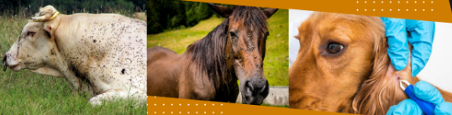
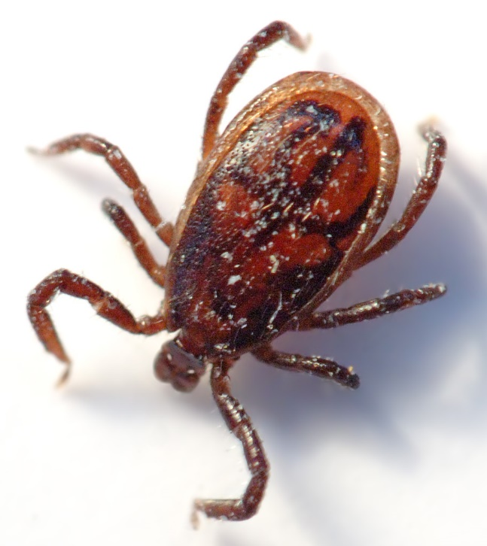
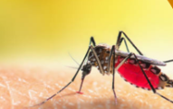
MINISTÈRE DE L'ENSEIGNEMENT SUPÉRIEUR ET DE LA RECHERCHE SCIENTIFIQUE
ÉCOLE NATIONALE SUPÉRIEURE VÉTÉRINAIRE D’ALGER
15èmes Journées Internationales des Sciences Vétérinaires :
Climat et risque arthropode : Mythe ou réalité?
09 – 10 Décembre 2023, Alger- Algérie
Titre de la communication (Taille 72, Gras)
Auteur¹, Co-auteur² et Co-auteur³ (Taille 32 pt)
¹ Affiliation de l’auteur principal / ² Affiliation du premier co-auteur / ³ Affiliation du deuxième co-auteur… (Taille 28 pt)
Adresse mail : auteur¹@domaine (Taille 24 pt)
Introduction
Résultats et Discussion
Veuillez insérez l’introduction de votre communication ici
Insérez les résultats de votre étude ici.
(Taille 28 pt)
Représentations graphiques
Veuillez insérer des figures, des tableaux et des représentations graphiques.
Tableau
CONCLUSION
Matériel et Méthodes
Résultats
1 | -6 | 4.4 | 4.2 | 9.3
3 | 3 | 2.3 | 7.6 | 8.7
8 | 4.1 | 3.1 | 3.2 | 0.3
0.1 | 0.1 | 0.3 | 0.5 | 0.6
Veuillez introduire le matériel et les méthodes utilisés ici, sans hésiter à enrichir cette partie par des illustrations.
Insérez votre conclusion ici.
Veuillez insérer la discussion de votre étude ici
RÉFÉRENCES
Insérez les références ici.
[1] ......................
Figure

